Slide 1
따라 하면서 배우는 IT
객체 지향

Slide 2
객체 지향
객체 지향이란?
“
현실 세계의 무언가를 컴퓨터 세계로 옮겨 만든 것
현실 세계의 무언가를 개발에 사용할 수 있도록 정형화
객체는 속성과 기능으로 이루어져 있다.
현실 세계 -> 컴퓨터 세계
객체
“

Slide 3

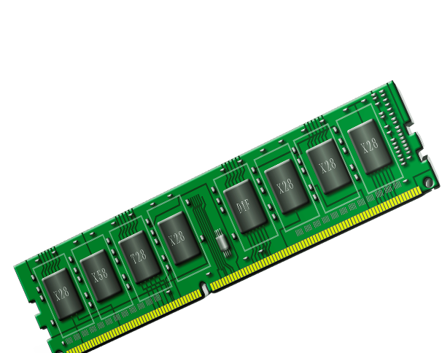
객체 지향
객체 지향이란?
“
현실 세계 -> 컴퓨터 세계
객체
“

Slide 4
객체 지향
객체 지향이란?
객체 설계
요구 사항 분석
“
객체 식별
현실 세계 -> 컴퓨터 세계
객체
객체 간의 관계 정의
“
UML 다이어그램

Slide 5
따라 하면서 배우는 IT
Use-Case Diagram

Slide 6
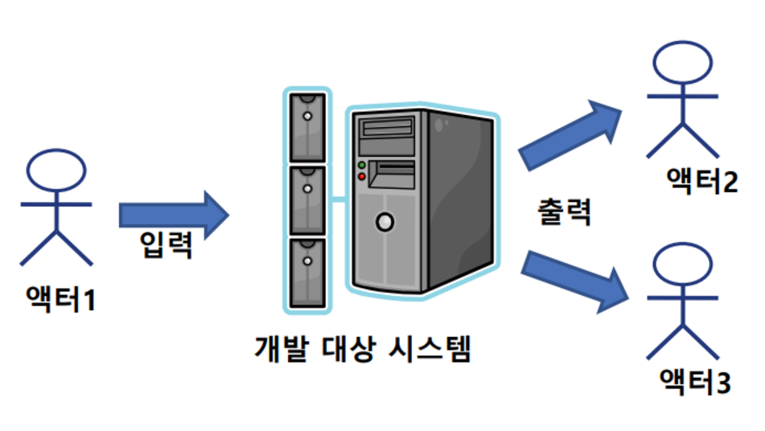
UseCase
“
액터
“

Slide 7
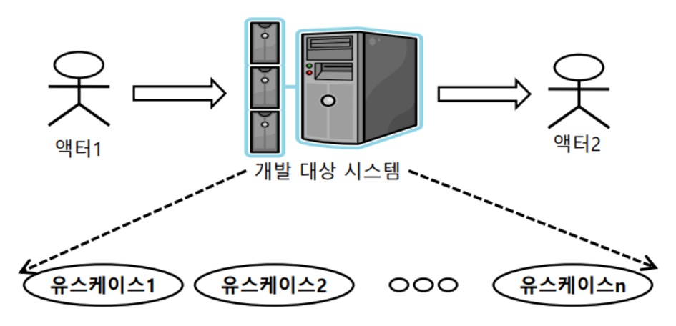
UseCase
“
유스케이스
“

Slide 8
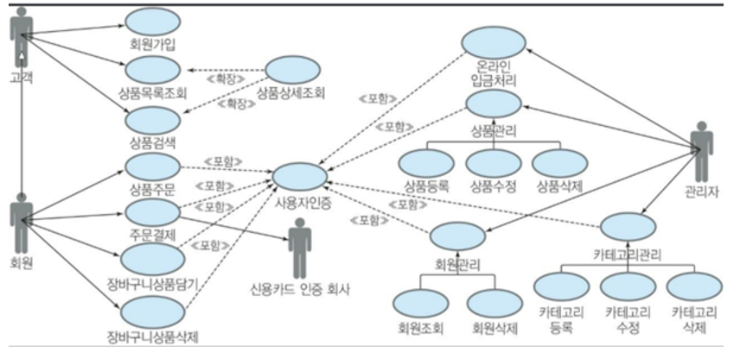
UseCase
“
관계
“

Slide 9
UseCase
“
포함 관계
“

Slide 10
UseCase
“
확장 관계
“

Slide 11
UseCase
“
일반화 관계
“

Slide 12
따라 하면서 배우는 IT
Class Diagram

Slide 13
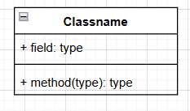
Class
“
기본 클래스
“

Slide 14
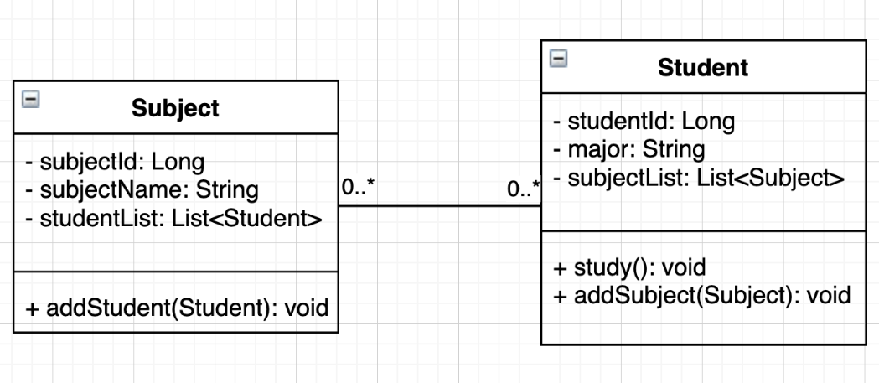
ERD
ERD의 구성요소
“
표기 | 의미
1 | 무조건 1
* | 0 또는 그 이상
0..* | 0 또는 그 이상
1..* | 1 이상
0..1 | 0 또는 1
2..5 | 2 또는 3 또는 4 또는 5
1,2,6 | 1 또는 2 또는 6
1,3..5 | 1 또는 3 또는 4 또는 5
클래스들 사이의
연관 관계
“

Slide 15
따라 하면서 배우는 IT
데이터 모델링

Slide 16
데이터 모델링
데이터 모델링이란?
“
현실 세계의 무언가를 컴퓨터 세계로 옮겨 만든 것
현실 세계의 무언가를 DB에 저장할 수 있도록 정형화
DB의 데이터는 속성과 속성의 값으로 이루어져 있다.
현실 세계 -> 컴퓨터 세계
데이터 모델링
“

Slide 17

데이터 모델링
데이터 모델링이란?
“
현실 세계 -> 컴퓨터 세계
데이터 모델링
“

Slide 18
데이터 모델링
데이터 모델링이란?
데이터 모델링
개념적 구조
“
현실 세계 -> 컴퓨터 세계
데이터 모델링
논리적 구조
물리적 구조
“

Slide 19
따라 하면서 배우는 IT
3계층 아키텍처

Slide 20
클라이언트가
웹 페이지를 받아갈 때

Slide 21







http://23.26.17.22:80/test/a 클라이언트가 이렇게 요청, URL이라고 함
컴퓨터 IP : 180.69.45.198
컴퓨터 IP : 23.56.17.22
컴퓨터 IP : 23.56.17.23
컴퓨터 IP : 23.56.17.24
웹브라우저
=
클라이언트 프로그램
nginx
=
웹 서버 프로그램
스프링부트
=
웹 어플리케이션 서버 프로그램
MariaDB
=
DB 서버 프로그램
포트 :
49152 ~ 65535 중
랜덤한 번호 사용
포트 : 80 or 443
포트 : 8080
포트 : 3306
HTTP 요청
GET /test/a HTTP/1.1
Content-Type: text/html

Slide 22
http://23.26.17.22:80/test/a 클라이언트가 이렇게 요청, URL이라고 함
컴퓨터 IP : 180.69.45.198
컴퓨터 IP : 23.56.17.22
컴퓨터 IP : 23.56.17.23
컴퓨터 IP : 23.56.17.24
웹브라우저
=
클라이언트 프로그램
nginx
=
웹 서버 프로그램
스프링부트
=
웹 어플리케이션 서버 프로그램
MariaDB
=
DB 서버 프로그램
포트 :
49152 ~ 65535 중
랜덤한 번호 사용
포트 : 80 or 443
포트 : 8080
포트 : 3306
HTTP 응답
HTTP/1.1 200 OK
Content-Type: text/html

Slide 23
http://23.26.17.22:80/test/a 클라이언트가 이렇게 요청, URL이라고 함
컴퓨터 IP : 180.69.45.198
컴퓨터 IP : 23.56.17.22
컴퓨터 IP : 23.56.17.23
컴퓨터 IP : 23.56.17.24
웹브라우저
=
클라이언트 프로그램
nginx
=
웹 서버 프로그램
스프링부트
=
웹 어플리케이션 서버 프로그램
MariaDB
=
DB 서버 프로그램
포트 :
49152 ~ 65535 중
랜덤한 번호 사용
포트 : 80 or 443
포트 : 8080
포트 : 3306
const routes = [
{ path: ‘/test/a', component: A },
{ path: ‘/test/b', component: B }
]

Slide 24
http://23.26.17.22:80/test/a 클라이언트가 이렇게 요청, URL이라고 함
컴퓨터 IP : 180.69.45.198
컴퓨터 IP : 23.56.17.22
컴퓨터 IP : 23.56.17.23
컴퓨터 IP : 23.56.17.24
웹브라우저
=
클라이언트 프로그램
nginx
=
웹 서버 프로그램
스프링부트
=
웹 어플리케이션 서버 프로그램
MariaDB
=
DB 서버 프로그램
포트 :
49152 ~ 65535 중
랜덤한 번호 사용
포트 : 80 or 443
포트 : 8080
포트 : 3306
<template>
<div>
A 페이지
</div>
</template>
<script>
생략
</script>

Slide 25
http://23.26.17.22:80/api/test/a 클라이언트가 이렇게 요청, URL이라고 함
컴퓨터 IP : 180.69.45.198
컴퓨터 IP : 23.56.17.22
컴퓨터 IP : 23.56.17.23
컴퓨터 IP : 23.56.17.24
웹브라우저
=
클라이언트 프로그램
nginx
=
웹 서버 프로그램
스프링부트
=
웹 어플리케이션 서버 프로그램
MariaDB
=
DB 서버 프로그램
포트 :
49152 ~ 65535 중
랜덤한 번호 사용
포트 : 80 or 443
포트 : 8080
포트 : 3306
<script>
export default {
name: "A-Test",
methods: {
getData() {
this.$axios
.get("/api/test/a")
.then((res) => {
console.log(res.staus);
console.log(res.data);
})
.catch(() => {
console.log("error");
})
.finally(() => {
console.log("final");
});
},
},
};
</script>

Slide 26
클라이언트가
웹 페이지의 내용을 받아갈 때

Slide 27
http://23.26.17.22:80/api/test/a 클라이언트가 이렇게 요청, URL이라고 함
컴퓨터 IP : 180.69.45.198
컴퓨터 IP : 23.56.17.22
컴퓨터 IP : 23.56.17.23
컴퓨터 IP : 23.56.17.24
웹브라우저
=
클라이언트 프로그램
nginx
=
웹 서버 프로그램
스프링부트
=
웹 어플리케이션 서버 프로그램
MariaDB
=
DB 서버 프로그램
포트 :
49152 ~ 65535 중
랜덤한 번호 사용
포트 : 80 or 443
포트 : 8080
포트 : 3306
<script>
export default {
name: "A-Test",
methods: {
getData() {
this.$axios
.get("/api/test/a")
.then((res) => {
console.log(res.staus);
console.log(res.data);
})
.catch(() => {
console.log("error");
})
.finally(() => {
console.log("final");
});
},
},
};
</script>

Slide 28
http://23.26.17.22:80/api/test/a 클라이언트가 이렇게 요청, URL이라고 함
컴퓨터 IP : 180.69.45.198
컴퓨터 IP : 23.56.17.22
컴퓨터 IP : 23.56.17.23
컴퓨터 IP : 23.56.17.24
웹브라우저
=
클라이언트 프로그램
nginx
=
웹 서버 프로그램
스프링부트
=
웹 어플리케이션 서버 프로그램
MariaDB
=
DB 서버 프로그램
포트 :
49152 ~ 65535 중
랜덤한 번호 사용
포트 : 80 or 443
포트 : 8080
포트 : 3306
HTTP 요청
server.conf 설정 파일
location /api/ {
proxy_set_header X-Real-IP $remote;
proxy_set_header X-Forwarded-For;
proxy_pass http://23.56.17.23:8080/;
proxy_redirect off;
}
GET /api/test/a HTTP/1.1
Content-Type: text/html

Slide 29
http://23.26.17.22:8080/test/a 클라이언트가 이렇게 요청, URL이라고 함
컴퓨터 IP : 180.69.45.198
컴퓨터 IP : 23.56.17.22
컴퓨터 IP : 23.56.17.23
컴퓨터 IP : 23.56.17.24
웹브라우저
=
클라이언트 프로그램
nginx
=
웹 서버 프로그램
스프링부트
=
웹 어플리케이션 서버 프로그램
MariaDB
=
DB 서버 프로그램
포트 :
49152 ~ 65535 중
랜덤한 번호 사용
포트 : 80 or 443
포트 : 8080
포트 : 3306
server.conf 설정 파일
location /api/ {
proxy_set_header X-Real-IP $remote;
proxy_set_header X-Forwarded-For;
proxy_pass http://23.56.17.23:8080/;
proxy_redirect off;
}
/api로 시작하는 주소면
23.56.17.23:8080 한테
처리해달라고 해야지
HTTP 요청
GET /test/a HTTP/1.1
Content-Type: text/html

Slide 30
http://23.26.17.22:8080/test/a 클라이언트가 이렇게 요청, URL이라고 함
컴퓨터 IP : 180.69.45.198
컴퓨터 IP : 23.56.17.22
컴퓨터 IP : 23.56.17.23
컴퓨터 IP : 23.56.17.24
웹브라우저
=
클라이언트 프로그램
nginx
=
웹 서버 프로그램
스프링부트
=
웹 어플리케이션 서버 프로그램
MariaDB
=
DB 서버 프로그램
포트 :
49152 ~ 65535 중
랜덤한 번호 사용
포트 : 80 or 443
포트 : 8080
포트 : 3306
server.conf 설정 파일
location /api/ {
proxy_set_header X-Real-IP $remote;
proxy_set_header X-Forwarded-For;
proxy_pass http://23.56.17.23:8080/;
proxy_redirect off;
}
/api로 시작하는 주소면
23.56.17.23:8080 한테
처리해달라고 해야지
HTTP 요청
GET /test/a HTTP/1.1
Content-Type: text/html

Slide 31
http://23.26.17.22:8080/test/a 클라이언트가 이렇게 요청, URL이라고 함
컴퓨터 IP : 180.69.45.198
컴퓨터 IP : 23.56.17.22
컴퓨터 IP : 23.56.17.23
컴퓨터 IP : 23.56.17.24
웹브라우저
=
클라이언트 프로그램
nginx
=
웹 서버 프로그램
스프링부트
=
웹 어플리케이션 서버 프로그램
MariaDB
=
DB 서버 프로그램
포트 :
49152 ~ 65535 중
랜덤한 번호 사용
포트 : 80 or 443
포트 : 8080
포트 : 3306
server.conf 설정 파일
location /api/ {
proxy_set_header X-Real-IP $remote;
proxy_set_header X-Forwarded-For;
proxy_pass http://23.56.17.23:8080/;
proxy_redirect off;
}
/api로 시작하는 주소면
23.56.17.23:8080 한테
처리해달라고 해야지

Slide 32
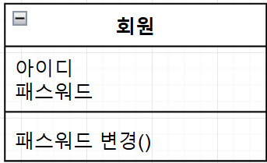
http://23.26.17.22:8080/test/a 클라이언트가 이렇게 요청, URL이라고 함
컴퓨터 IP : 180.69.45.198
컴퓨터 IP : 23.56.17.22
컴퓨터 IP : 23.56.17.23
컴퓨터 IP : 23.56.17.24
웹브라우저
=
클라이언트 프로그램
nginx
=
웹 서버 프로그램
스프링부트
=
웹 어플리케이션 서버 프로그램
MariaDB
=
DB 서버 프로그램
포트 :
49152 ~ 65535 중
랜덤한 번호 사용
포트 : 80 or 443
포트 : 8080
포트 : 3306
server.conf 설정 파일
location /api/ {
proxy_set_header X-Real-IP $remote;
proxy_set_header X-Forwarded-For;
proxy_pass http://23.56.17.23:8080/;
proxy_redirect off;
}
회원 클래스
회원 테이블(표)
아이디 | 패스워드
test01 | qwer1234
test02 | abcd1234
/api로 시작하는 주소면
23.56.17.23:8080 한테
처리해달라고 해야지

Slide 33
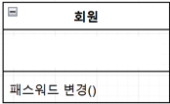
http://23.26.17.22:8080/test/a 클라이언트가 이렇게 요청, URL이라고 함
컴퓨터 IP : 180.69.45.198
컴퓨터 IP : 23.56.17.22
컴퓨터 IP : 23.56.17.23
컴퓨터 IP : 23.56.17.24
웹브라우저
=
클라이언트 프로그램
nginx
=
웹 서버 프로그램
스프링부트
=
웹 어플리케이션 서버 프로그램
MariaDB
=
DB 서버 프로그램
포트 :
49152 ~ 65535 중
랜덤한 번호 사용
포트 : 80 or 443
포트 : 8080
포트 : 3306
server.conf 설정 파일
location /api/ {
proxy_set_header X-Real-IP $remote;
proxy_set_header X-Forwarded-For;
proxy_pass http://23.56.17.23:8080/;
proxy_redirect off;
}
회원 클래스
회원 테이블(표)
아이디 | 패스워드
test01 | qwer1234
test02 | abcd1234
test01
qwer2134
test02
abcd1234
/api로 시작하는 주소면
23.56.17.23:8080 한테
처리해달라고 해야지

Slide 34
http://23.26.17.22:8080/test/a 클라이언트가 이렇게 요청, URL이라고 함
컴퓨터 IP : 180.69.45.198
컴퓨터 IP : 23.56.17.22
컴퓨터 IP : 23.56.17.23
컴퓨터 IP : 23.56.17.24
웹브라우저
=
클라이언트 프로그램
nginx
=
웹 서버 프로그램
스프링부트
=
웹 어플리케이션 서버 프로그램
MariaDB
=
DB 서버 프로그램
포트 :
49152 ~ 65535 중
랜덤한 번호 사용
포트 : 80 or 443
포트 : 8080
포트 : 3306
server.conf 설정 파일
location /api/ {
proxy_set_header X-Real-IP $remote;
proxy_set_header X-Forwarded-For;
proxy_pass http://23.56.17.23:8080/;
proxy_redirect off;
}
회원 클래스
회원 테이블(표)
아이디 | 패스워드
test01 | qwer1234
test02 | abcd1234
test01
qwer2134
test02
abcd1234
/api로 시작하는 주소면
23.56.17.23:8080 한테
처리해달라고 해야지
HTTP 응답
HTTP/1.1 200 ok
Content-Type: text/html
{“users”:[{
“id”: “test01”, “pw”:”qwer1234”
}, {
“id”: “test02”, “pw”:”abcd1234”
}]}

Slide 35
http://23.26.17.22:8080/test/a 클라이언트가 이렇게 요청, URL이라고 함
컴퓨터 IP : 180.69.45.198
컴퓨터 IP : 23.56.17.22
컴퓨터 IP : 23.56.17.23
컴퓨터 IP : 23.56.17.24
웹브라우저
=
클라이언트 프로그램
nginx
=
웹 서버 프로그램
스프링부트
=
웹 어플리케이션 서버 프로그램
MariaDB
=
DB 서버 프로그램
포트 :
49152 ~ 65535 중
랜덤한 번호 사용
포트 : 80 or 443
포트 : 8080
포트 : 3306
server.conf 설정 파일
location /api/ {
proxy_set_header X-Real-IP $remote;
proxy_set_header X-Forwarded-For;
proxy_pass http://23.56.17.23:8080/;
proxy_redirect off;
}
회원 클래스
회원 테이블(표)
아이디 | 패스워드
test01 | qwer1234
test02 | abcd1234
test01
qwer2134
test02
abcd1234
/api로 시작하는 주소면
23.56.17.23:8080 한테
처리해달라고 해야지
HTTP 응답
HTTP/1.1 200 ok
Content-Type: text/html
{“users”:[{
“id”: “test01”, “pw”:”qwer1234”
}, {
“id”: “test02”, “pw”:”abcd1234”
}]}

